Slide 1
ОБОРУДОВАНИЕ
ЛОКОМОТИВНОГО / ВАГОННОГО ДЕПО

Slide 2
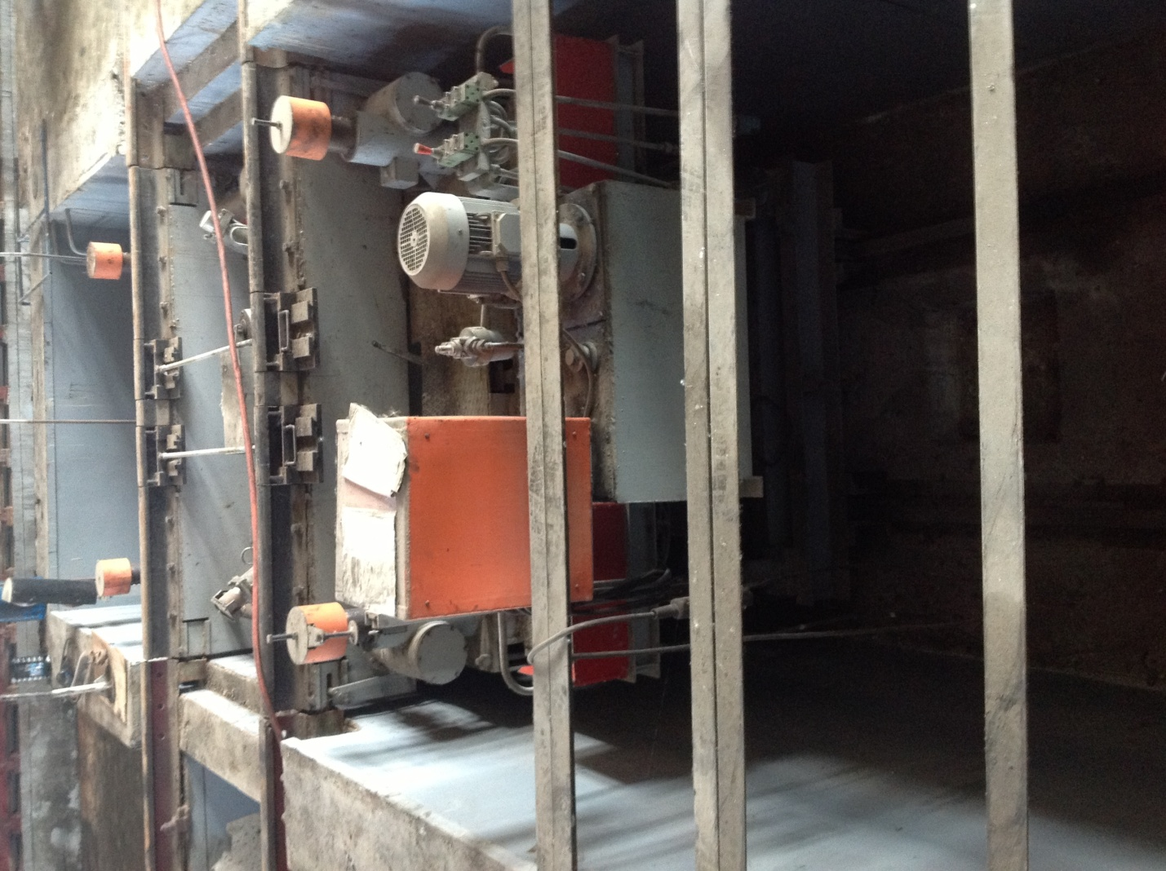
Станок для снятия тягловых двигателей

Slide 3
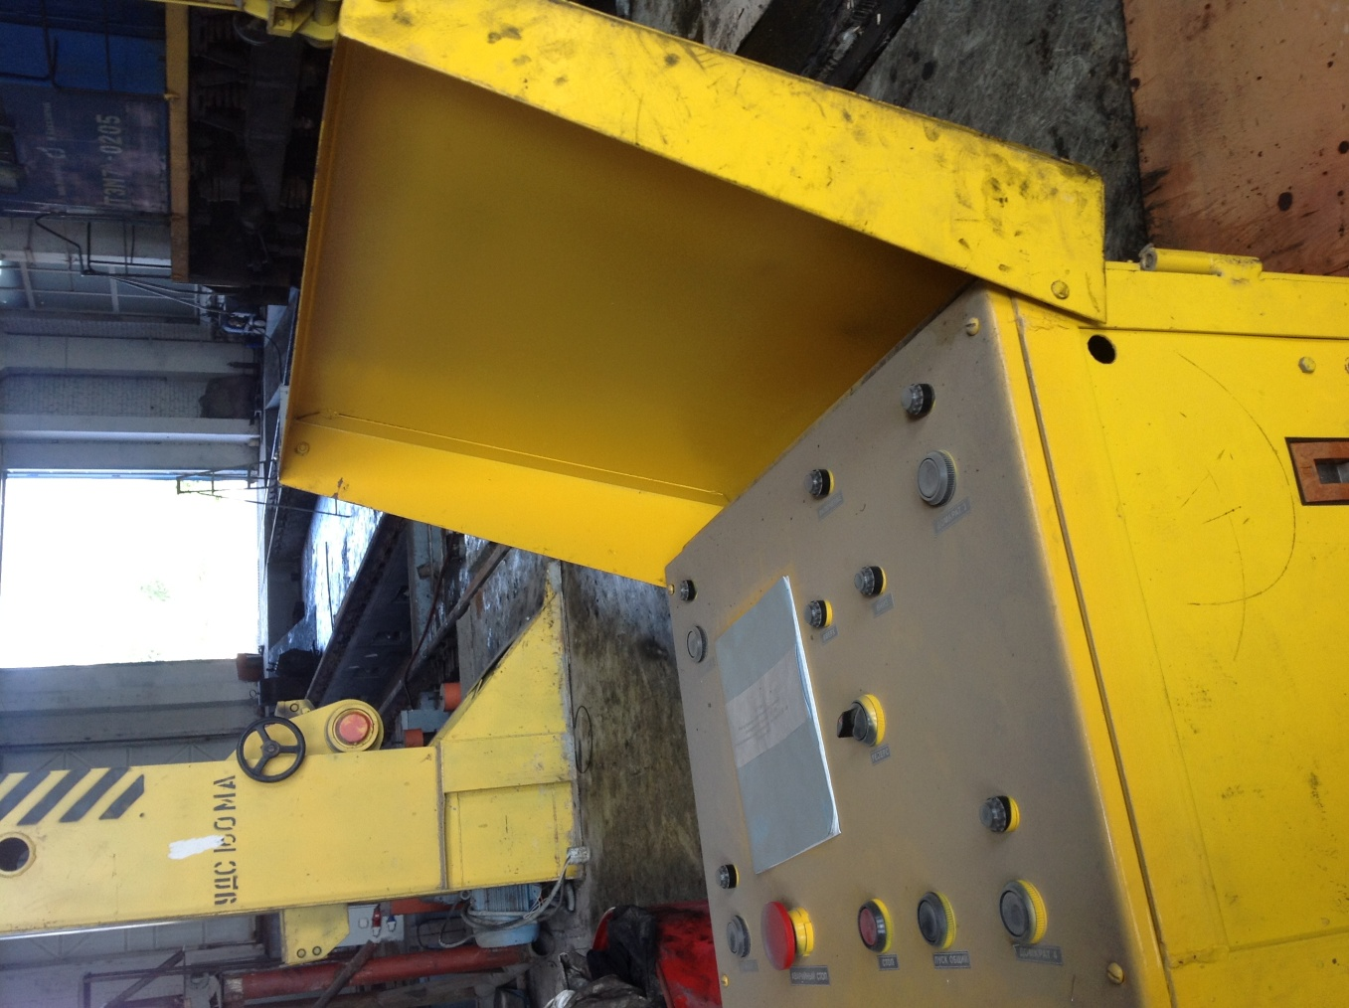
Домкрат УДС 160 ма

Slide 4
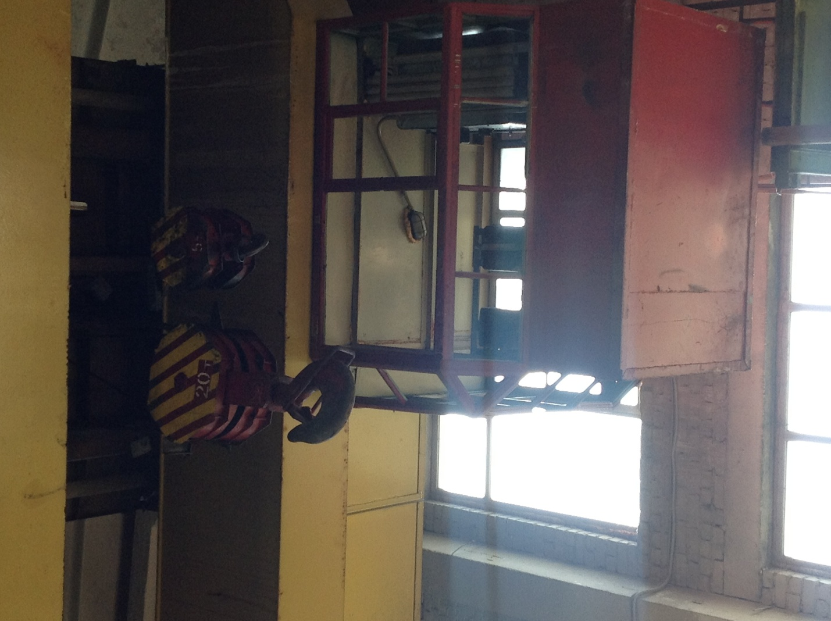
Мостовой кран 20 и 5 т

Slide 5
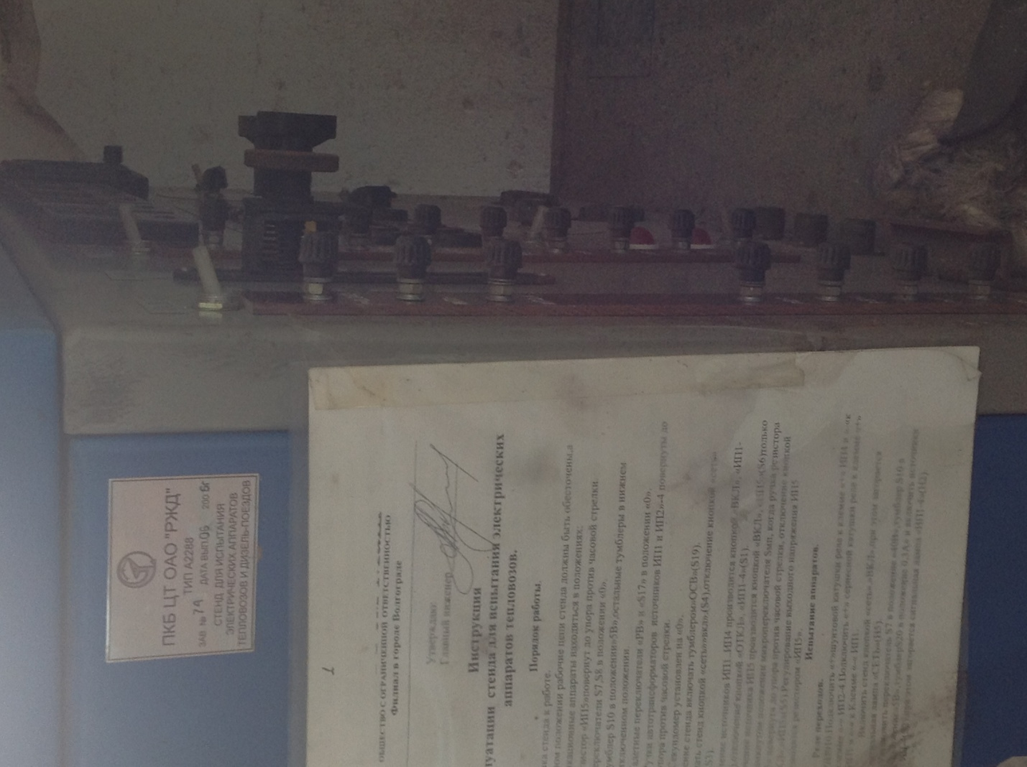
Стенд

Slide 6
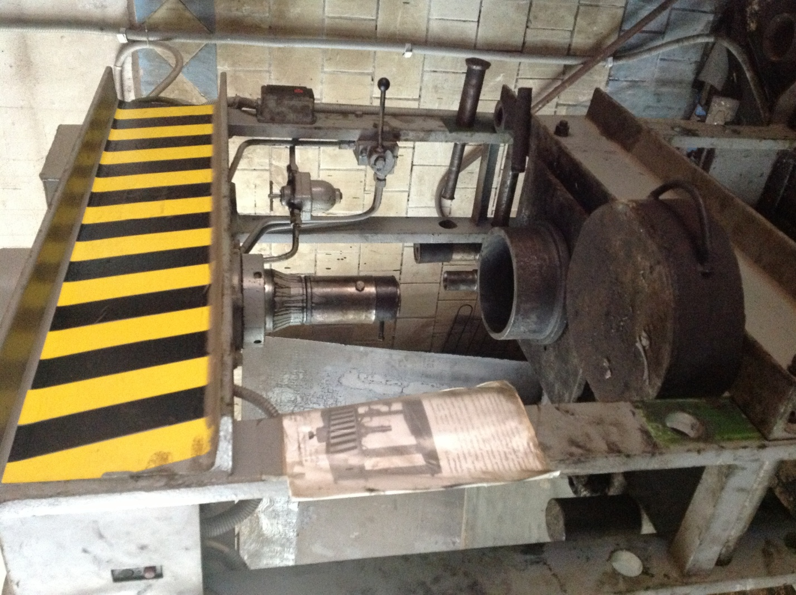
Пресс

Slide 7
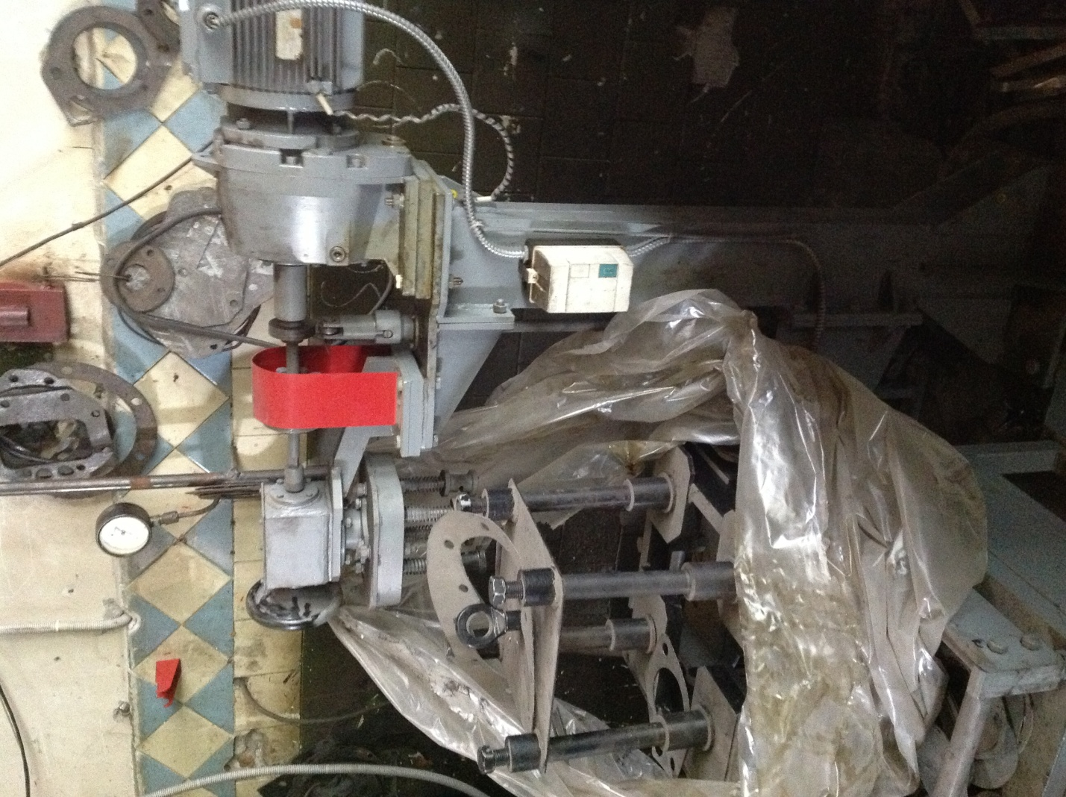
Станок

Slide 8
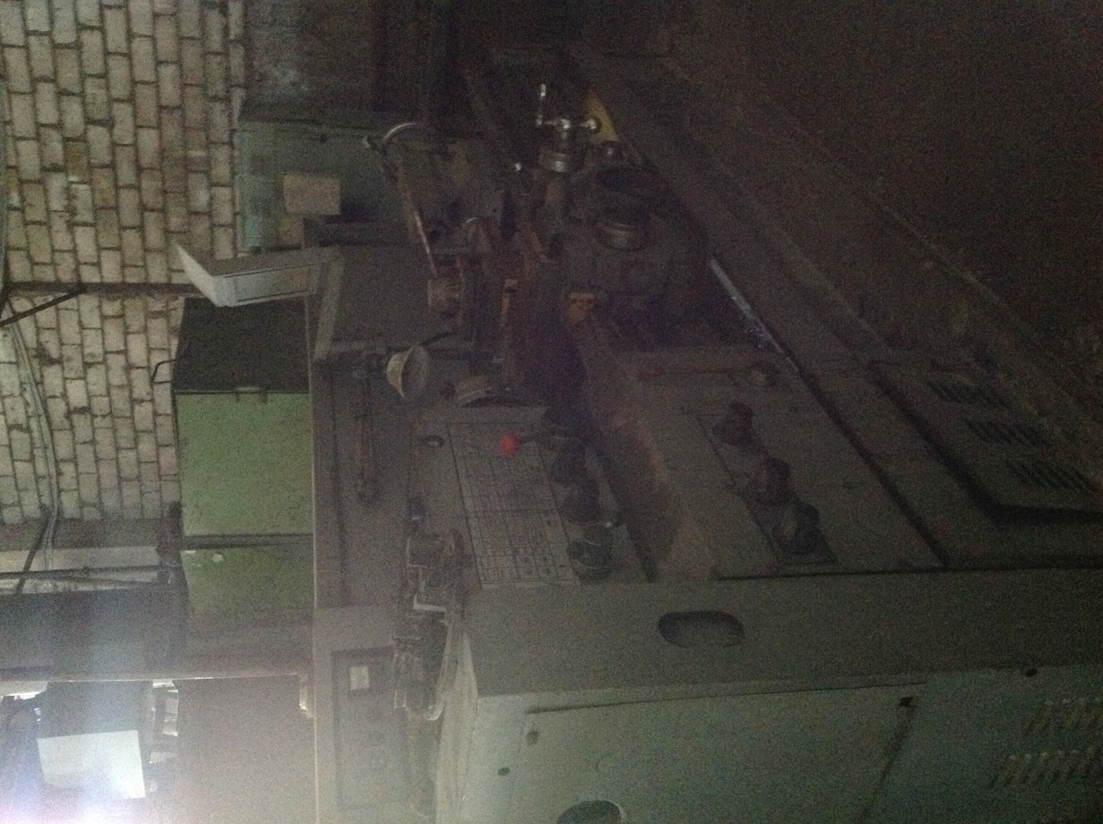
Токарный станок

Slide 9
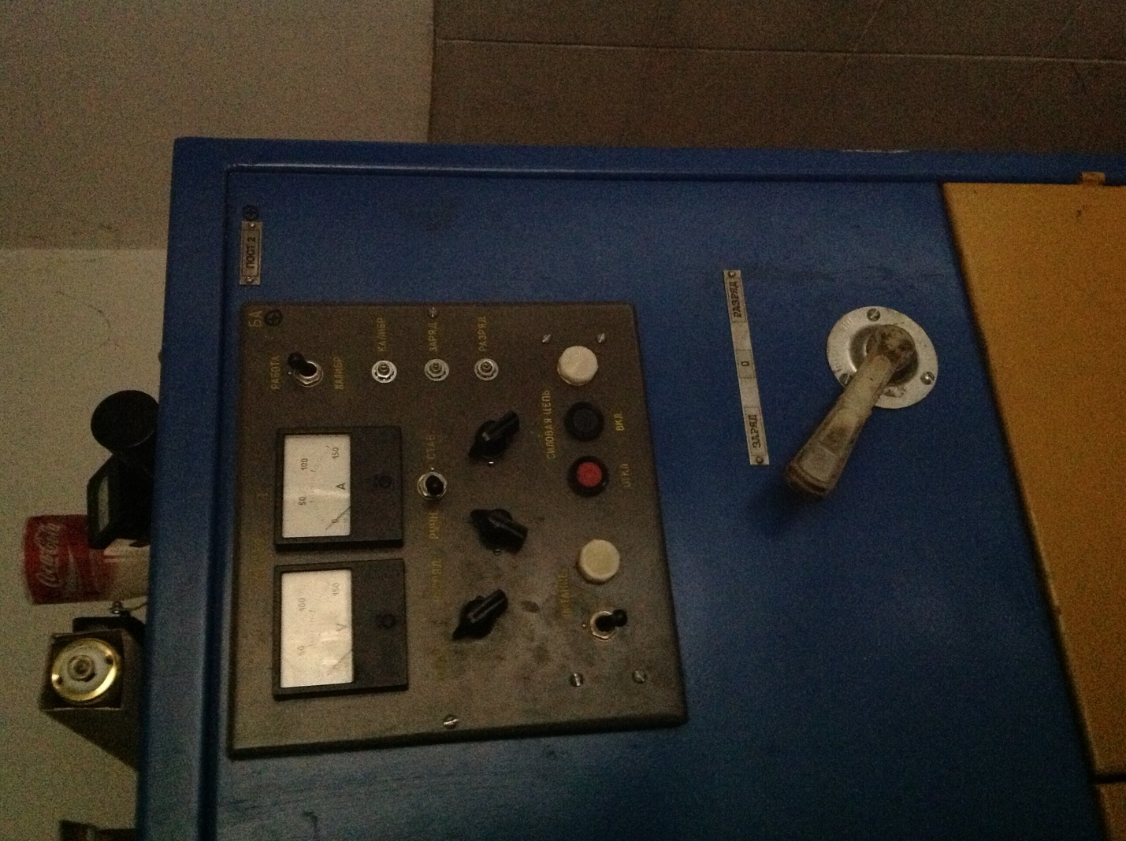
Пост для зарядки аккумуляторных батарей

Slide 10
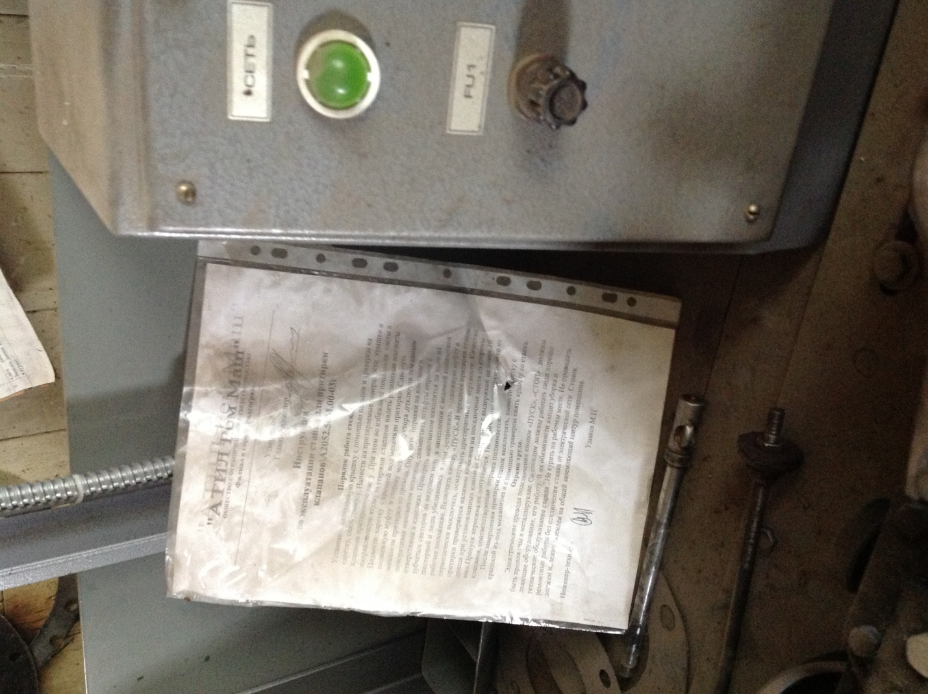
Станок притирки клапанов

Slide 11
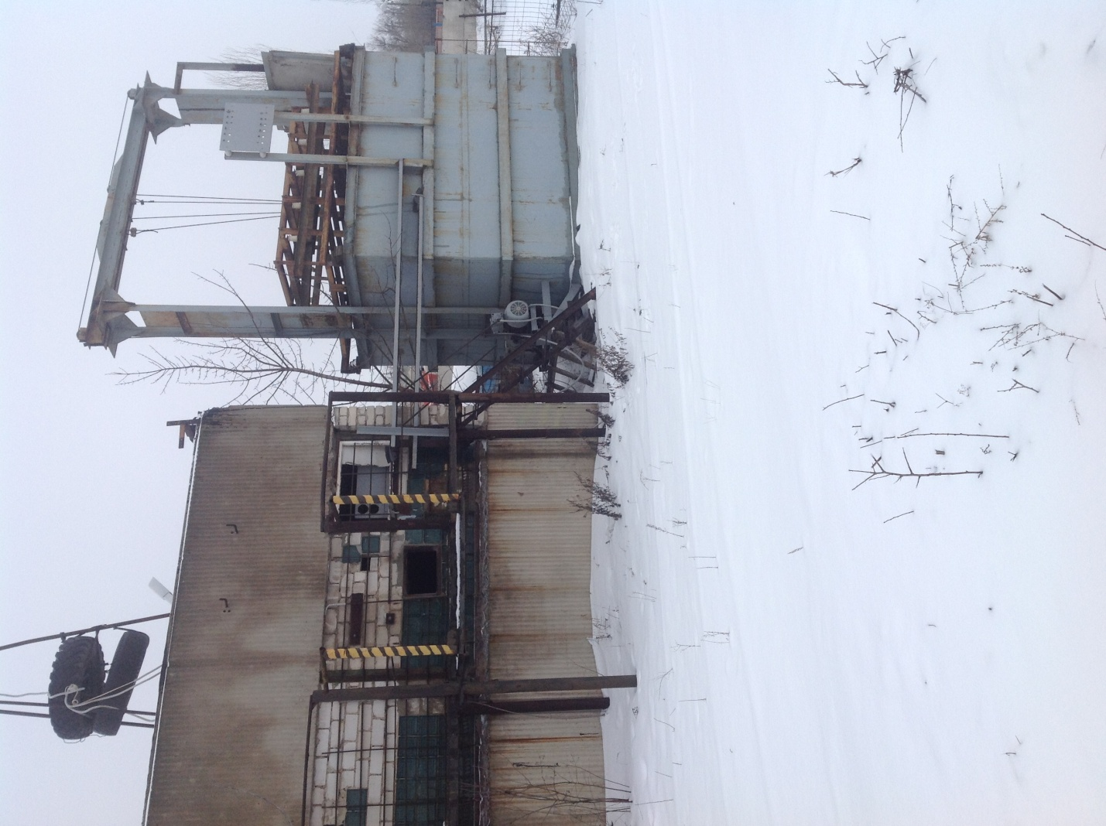
Реостатная установка

Slide 12
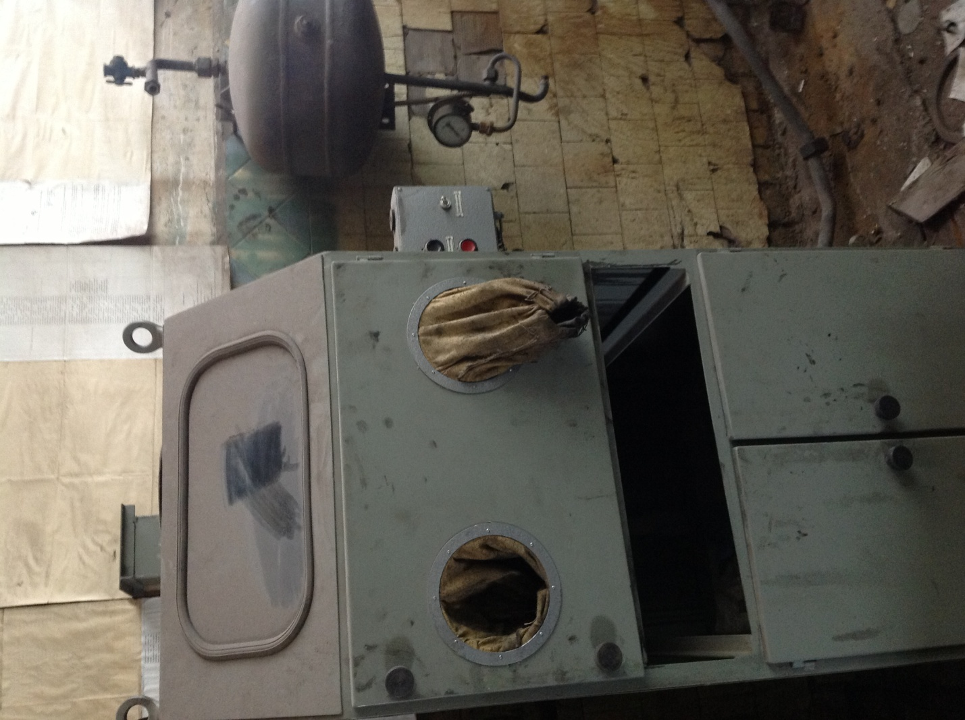
Обдувочная камера

Slide 13
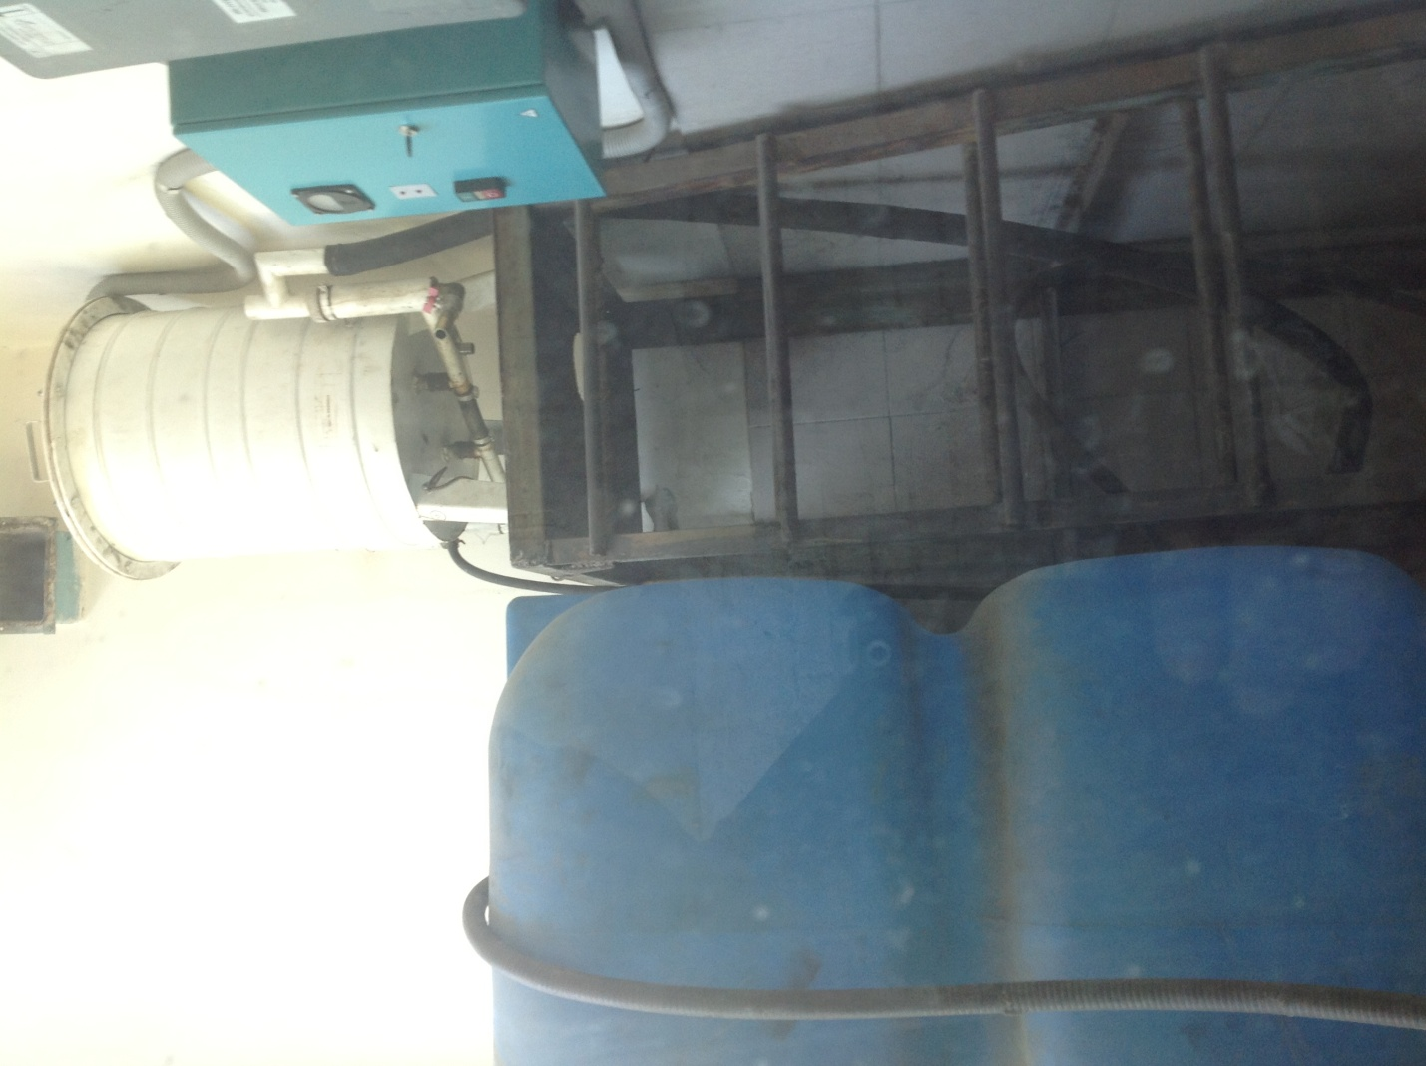
Дистиляторная

Slide 14
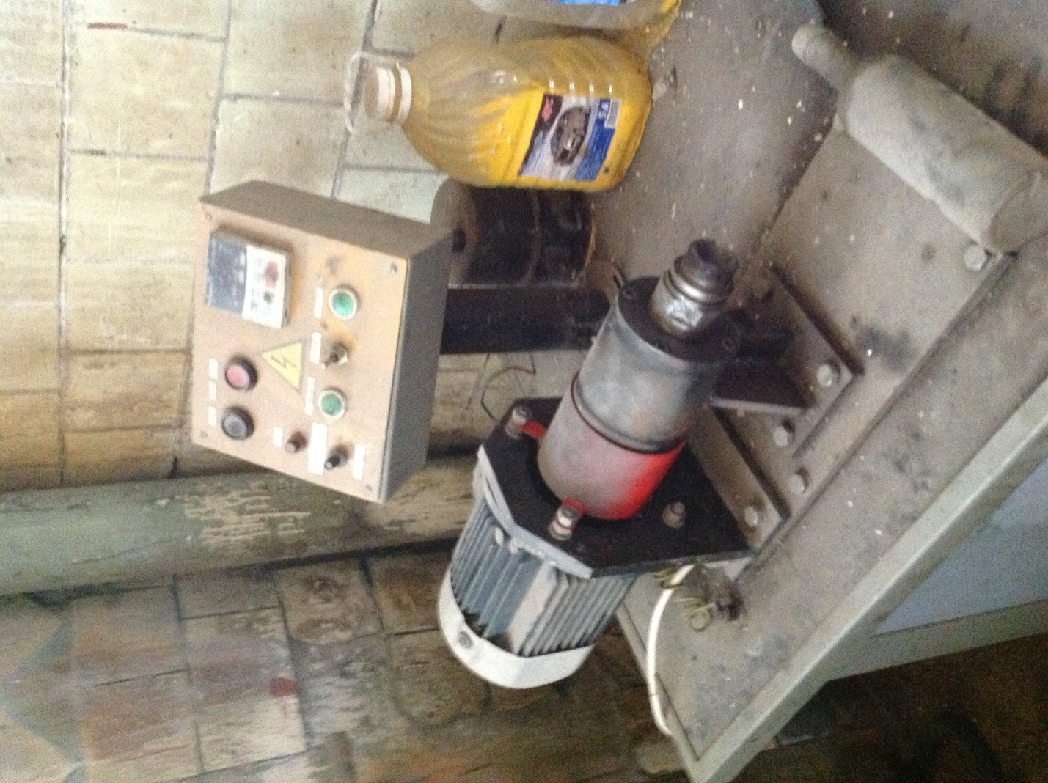
Станок для притирки топливной аппаратуры

Slide 15
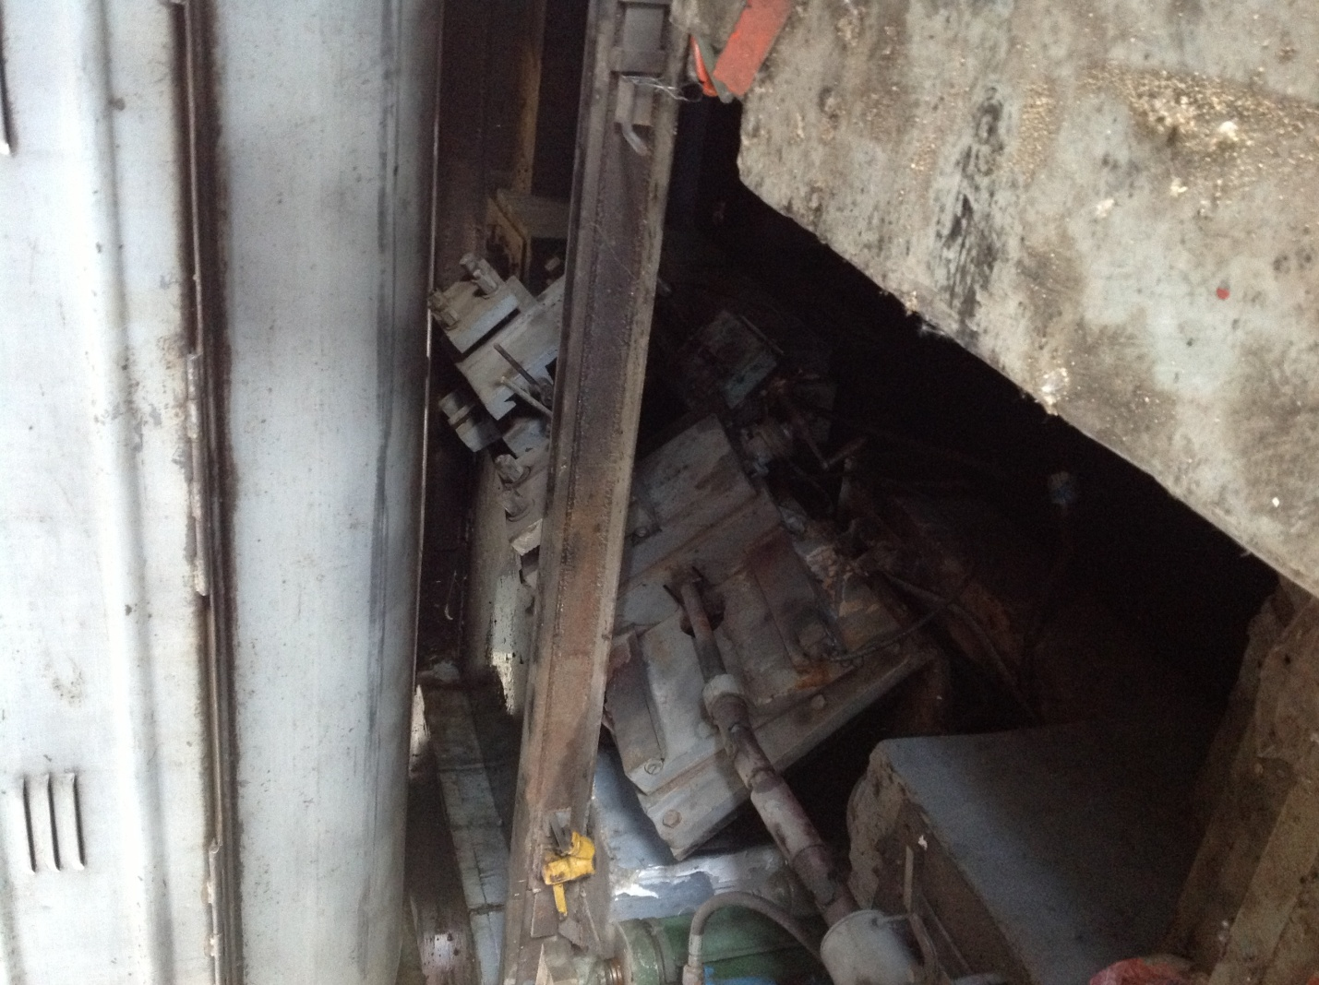
Станок для проточки колесных пар

Slide 16
Спасибо за внимание

